Slide 1


ВЫПУСКНАЯ КВАЛИФИКАЦИОННАЯ РАБОТА «Разработка сайта для кафе» ВКР №09.02.07.21.4.1(п).3
Работу выполнил:
обучающийся 21ИСС1 группы
Завацкий Александр Александрович
Руководитель:
Филлимонов Антон Юрьевич
Пермь, 2025

Slide 2
Актуальность
Отсутствие качественных сайтов у многих кафе снижает конкурентоспособность.
Клиенты всё чаще выбирают онлайн-сервисы для заказа еды.
Сайт обеспечит кафе «Ёлочка» цифровое преимущество и улучшит удобство для клиентов.

Slide 3
Цель
Разработать адаптивный, безопасный и интуитивно понятный сайт для кафе «Ёлочка» с функциями:
Онлайн-заказов.
Регистрации пользователей.
Интеграции с API Яндекс.Карт.

Slide 4
Задачи
Анализ потребностей аудитории и конкурентов.
Изучение технологий веб-разработки.
Проектирование структуры и дизайна сайта.
Реализация функционала:
Регистрация/авторизация.
Онлайн-заказы.
Интеграция с картами.
Тестирование и анализ перспектив развития.

Slide 5
Предпроектный анализ
Анализ аналогов:
Яндекс Еда и Delivery Club берут комиссию (20-35%) и ограничивают контроль над контентом.
Преимущества своего сайта:
Отсутствие комиссий.
Полный контроль над дизайном и функционалом.

Slide 6
Проектирование ресурса
Структура сайта:
Многостраничное приложение (MPA) с разделами: меню, заказы, контакты, карта.
Выбраны технологии: HTML, CSS, JS, PHP, SQLite, API Яндекс.Карт, Telegram Bot.
Проектирование базы данных и структуры сайта.
Учитывались требования пользователей и администратора.

Slide 7
Разработка ресурса
Реализованы:
регистрация, авторизация
меню, корзина, заказ
адаптивный дизайн
карта с геолокацией
админ-панель в Telegram
Проведено тестирование, отладка, настройка на хостинге.

Slide 8
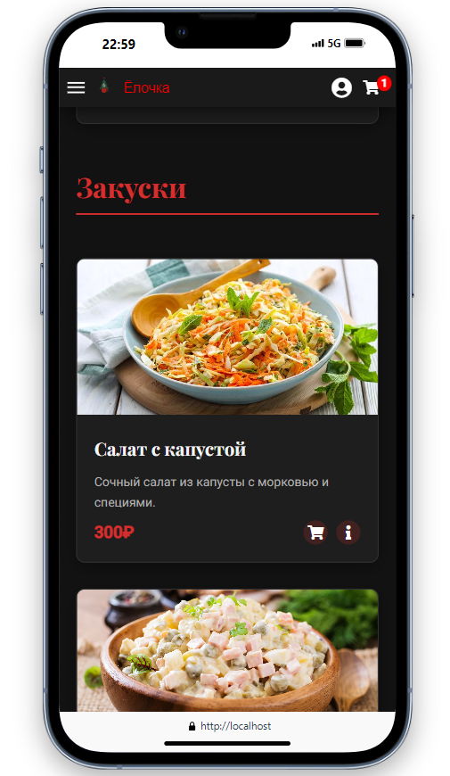
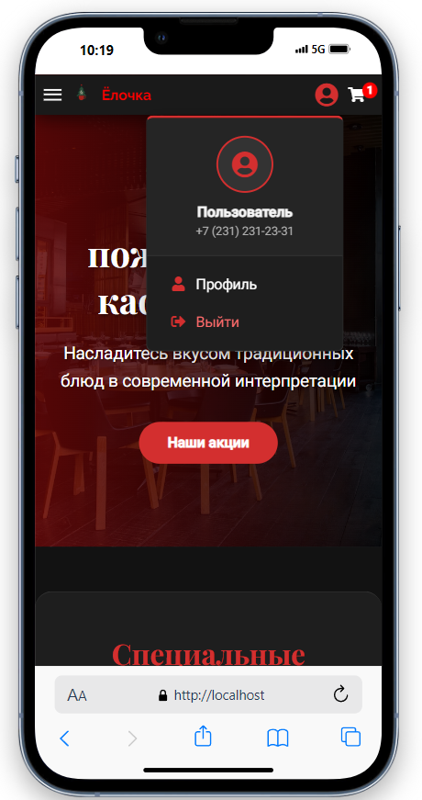
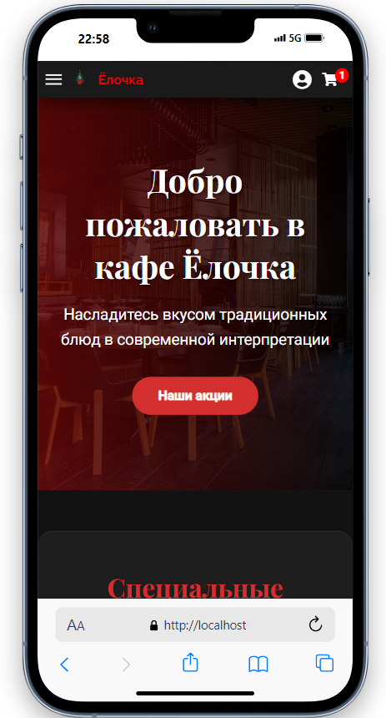
Демонстрация ресурса

Slide 9
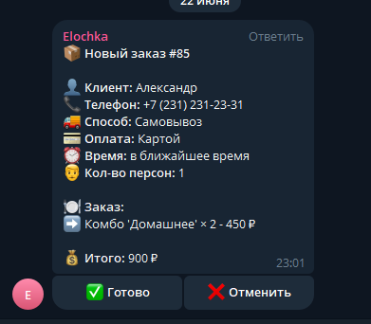
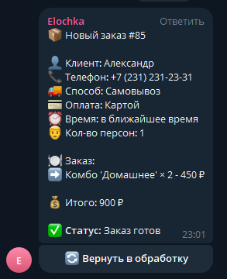
Демонстрация ресурса

Slide 10
Заключение
Итоги:
Сайт разработан с использованием современных технологий.
Реализованы все поставленные задачи.
Проект экономически эффективен (экономия 14,147 руб. по сравнению с аналогами).
Перспективы:
Добавление PWA для оффлайн-доступа.
Внедрение системы лояльности.

Slide 11
Спасибо за внимание!

Slide 12
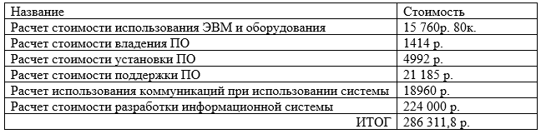
Оценка производственных затрат

